Slide 1




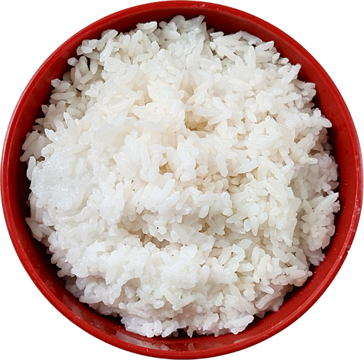

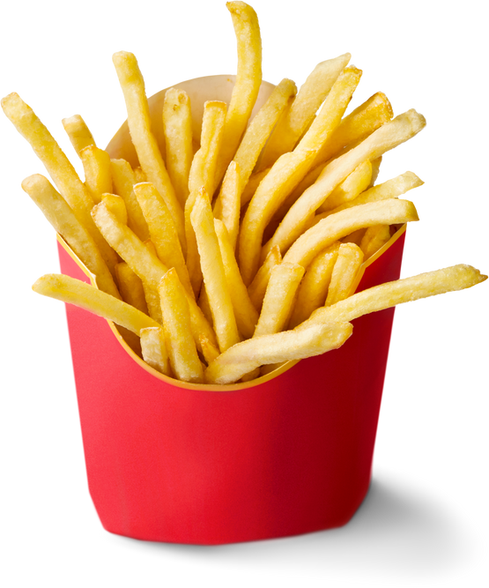
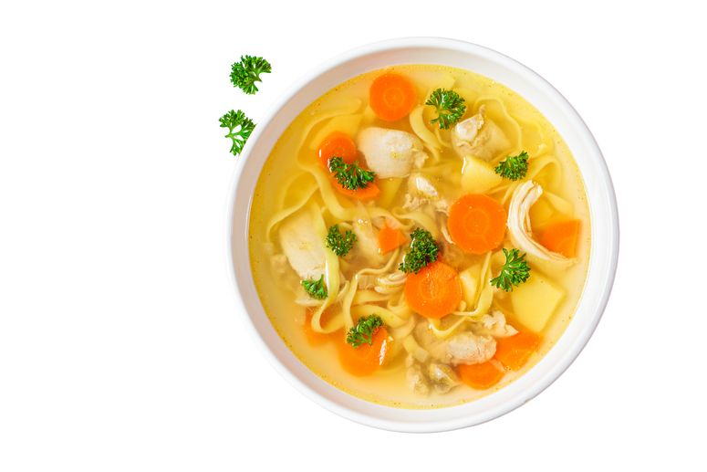
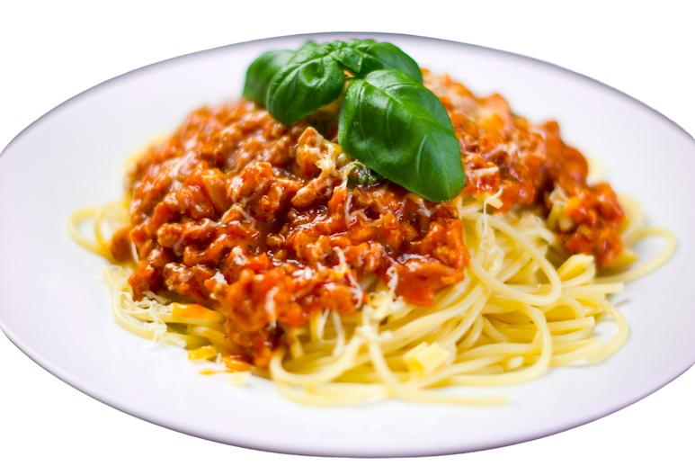
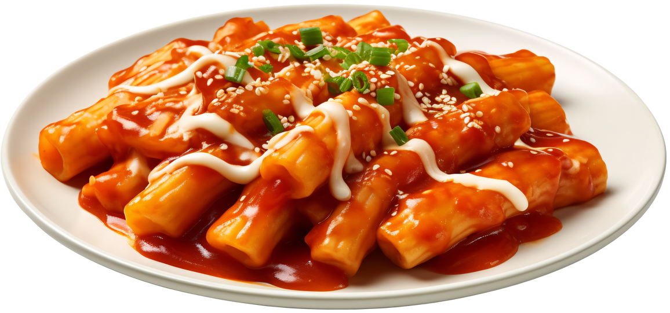
Thực đơn tuần này của bé!
Tuần 1
Mùa Hè
Monday
Tuesday
Wednesday
Thursday
Friday
Saturday
BỮA TRƯA
BỮA TRƯA
BỮA TRƯA
BỮA TRƯA
BỮA TRƯA
BỮA TRƯA
-Cơm gạo tám thái
-Đậu thịt sốt cà chua
-Khoai tây xào
-Canh mồng tơi mướp nấu cua đồng
-Sữa chua
-Cơm gạo tám thái
-Cá quả+thịt sốt ngũ liễu
-Canhcải ngọt nấu thịt
-Thanh long
-Cơm gạo tám thái
-Thịt gà +lợn nấu cà ri
-Canhngao nấu chua
-Cải thảo xào nấm
-Sữa chua
-Cơm gạo tám thái
-Trứng chim cút kho thịt lợn
-Canh rau cải nấu diêu hồng
-Dưa hấu
-Cơm gạo tám thái
-Thịt bò +lợn hầm sốt vang
-Bắp cải xào
-Canh bí xanh nấu tép đồng
-Bánh gato
-Cơm gạo tám thái
-Thịt lợn +tôm sốt cà chua
-Canh cải bó xôi nấu thịt lơn
-Chuối tiêu
BỮA CHIỀU
BỮA CHIỀU
BỮA CHIỀU
BỮA CHIỀU
BỮA CHIỀU
BỮA CHIỀU
-Cháo lươn đỗ xanh
-Sữa chillax IQ
-Phở bò hành thơm
-Sữa Chilax IQ
-Cháo tôm bí đỏ hạt sen pho mai
-Sữa Chilax IQ
-Bánh mì bơ ruốc
-Sữa Chilax IQ
-Mỳ gạo nấu thịt gà rau cải
-Sữa chua
--Cháo thịt bò đậu xanh
-Sữa Chilax afpha gold

Slide 2
Thực đơn tuần này của bé!
Tuần 3
Mùa Hè
Monday
Tuesday
Wednesday
Thursday
Friday
Saturday
BỮA TRƯA
BỮA TRƯA
BỮA TRƯA
BỮA TRƯA
BỮA TRƯA
BỮA TRƯA
-Cơm gạo tám thái
-Đậu thịt sốt cà chua
-Khoai tây xào
-Canh mồng tơi mướp nấu cua đồng
-Sữa chua
-Cơm gạo tám thái
-Cá quả+thịt sốt ngũ liễu
-Canhcải ngọt nấu thịt
-Thanh long
-Cơm gạo tám thái
-Thịt gà +lợn nấu cà ri
-Canhngao nấu chua
-Cải thảo xào nấm
-Sữa chua
-Cơm gạo tám thái
-Trứng chim cút kho thịt lợn
-Canh rau cải nấu diêu hồng
-Dưa hấu
-Cơm gạo tám thái
-Thịt bò +lợn hầm sốt vang
-Bắp cải xào
-Canh bí xanh nấu tép đồng
-Bánh gato
-Cơm gạo tám thái
-Thịt lợn +tôm sốt cà chua
-Canh cải bó xôi nấu thịt lơn
-Chuối tiêu
BỮA CHIỀU
BỮA CHIỀU
BỮA CHIỀU
BỮA CHIỀU
BỮA CHIỀU
BỮA CHIỀU
-Cháo lươn đỗ xanh
-Sữa chillax IQ
-Phở bò hành thơm
-Sữa Chilax IQ
-Cháo tôm bí đỏ hạt sen pho mai
-Sữa Chilax IQ
-Bánh mì bơ ruốc
-Sữa Chilax IQ
-Mỳ gạo nấu thịt gà rau cải
-Sữa chua
--Cháo thịt bò đậu xanh
-Sữa Chilax afpha gold

Slide 3
Thực đơn tuần này của bé!
Mùa Hè
Tuần 2
Monday
Tuesday
Wednesday
Thursday
Friday
Saturday
BỮA TRƯA
BỮA TRƯA
BỮA TRƯA
BỮA TRƯA
BỮA TRƯA
BỮA TRƯA
-Cơm gạo tám thái
-Thịt gà+lợn om nấm
-Canh rau cải nấu ngao
-Sữa chua
-Cơm gạo tám thái
-Trứng+thịt hấp vân
-Bắp cải xào
-Canh riêu cua
-Thanh long
-Cơm gạo tám thái
-Đậu thịt sốt cà chua
-Canh bí xanh nấu tép đồng
-Dưa hấu
-Cơm gạo tám thái
-Thịt lợn bò nấu cà ri
-Khoai tây + cà rốt xào
-Canh rau cải nấu riêu hồng
-Chuổi tiêu
-Cơm gạo tám thái
-Thịt lợn kho tàu
-Canh cải thảo nấu tôm
-Dưa hấu
-Cơm gạo tám thái
-Tôm+thịt sốt chưa ngọt
-Canh mồng tơi mướp nấu cua
-Bánh gato cắt
BỮA CHIỀU
BỮA CHIỀU
BỮA CHIỀU
BỮA CHIỀU
BỮA CHIỀU
BỮA CHIỀU
-Cháo chim đỗ xanh - hạt sen
-Sữa chillax alpha gold
-Mỳ gaọ nấu thịt bò rau cải
-Sữa Chilax Alpha gold
-Cháo cá hồi đỗ xanh
-Bánh su kem
--Mỳ spagehetti
-Sữa chua
-Bún mọc
-Sữa Chilax alpha gold
-Cháo thịt gà đỗ xanh
-Sữa Chilax alpha gold

Slide 4
Thực đơn tuần này của bé!
Mùa Hè
Tuần 4
Monday
Tuesday
Wednesday
Thursday
Friday
Saturday
BỮA TRƯA
BỮA TRƯA
BỮA TRƯA
BỮA TRƯA
BỮA TRƯA
BỮA TRƯA
-Cơm gạo tám thái
-Thịt gà+lợn om nấm
-Canh rau cải nấu ngao
-Sữa chua
-Cơm gạo tám thái
-Trứng+thịt hấp vân
-Bắp cải xào
-Canh riêu cua
-Thanh long
-Cơm gạo tám thái
-Đậu thịt sốt cà chua
-Canh bí xanh nấu tép đồng
-Dưa hấu
-Cơm gạo tám thái
-Thịt lợn bò nấu cà ri
-Khoai tây + cà rốt xào
-Canh rau cải nấu riêu hồng
-Chuổi tiêu
-Cơm gạo tám thái
-Thịt lợn kho tàu
-Canh cải thảo nấu tôm
-Dưa hấu
-Cơm gạo tám thái
-Tôm+thịt sốt chưa ngọt
-Canh mồng tơi mướp nấu cua
-Bánh gato cắt
BỮA CHIỀU
BỮA CHIỀU
BỮA CHIỀU
BỮA CHIỀU
BỮA CHIỀU
BỮA CHIỀU
-Cháo chim đỗ xanh - hạt sen
-Sữa chillax alpha gold
-Mỳ gaọ nấu thịt bò rau cải
-Sữa Chilax Alpha gold
-Cháo cá hồi đỗ xanh
-Bánh su kem
--Mỳ spagehetti
-Sữa chua
-Bún mọc
-Sữa Chilax alpha gold
-Cháo thịt gà đỗ xanh
-Sữa Chilax alpha gold

